Slide 1

C++ : TO INFINITE AND BEYOND

Slide 2

$(whoami)
Caio Jordão Carvalho
StreamChord.
KDE.
LABRASOFT.
@cjlcarvalho

Slide 3
1.
O que é C++?
Aprendendo um pouco sobre a origem...

Slide 4
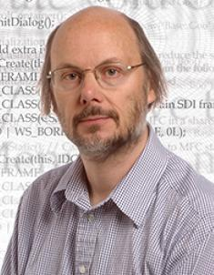
C with Classes (1979)
Bjarne Stroustrup.
Multi-paradigma, procedural, funcional, orientada a objetos e genérica.
Uso geral.

Slide 5
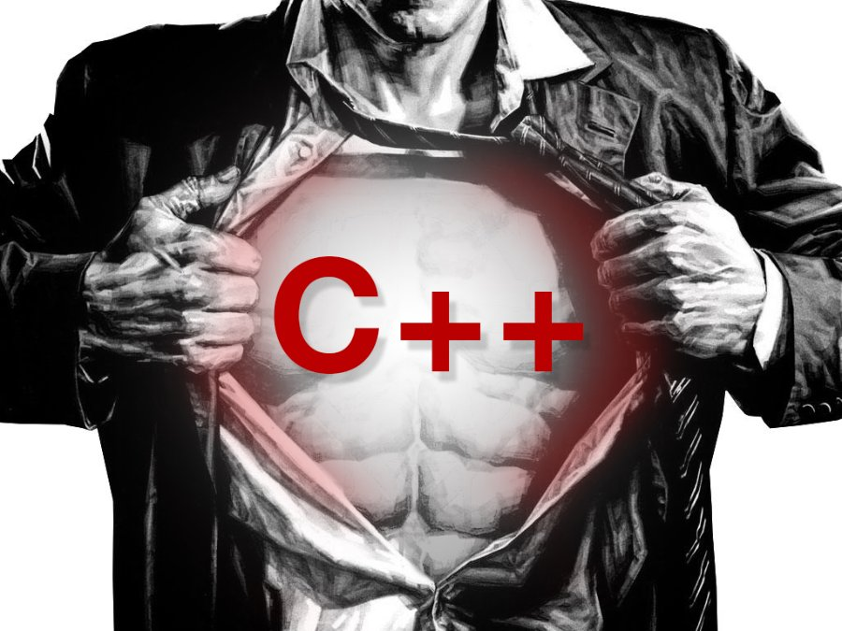
Então é só um C melhorado?

Slide 6
Como eu conheci C++?
Maratona de Programação. <3
GRUPRO.
Se já conheço C para valer, por que não tentar?

Slide 7
2.
Recursos herdados do C
Em que C pode me ajudar no C++?

Slide 8
Alguns desses recursos...
Compatibilidade com código em C.
In/Out padrão.
Alocação de memória (Ponteiros everywhere!!!).

Slide 9
3. Hello world!
Por que tudo tem um começo...

Slide 10
4.
Funções
Criando rotinas...

Slide 11
Funções
Passagem por valor, por ponteiro ou por operador de referência.
Parâmetros default!
Apontando para código: ponteiros de função.
Sobrecarga.

Slide 12
Valor VS Ponteiro VS Op. de Referência
 | Valor | Ponteiro | Op. Referência
Alocação | Estática | Dinâmica | Estática
Endereço mutável | Não | Sim | Não
Lifetime | Escopo | Até ser liberado da memória | Escopo
Valor mutável em função | Não | Sim | Sim

Slide 13
5.
Orientação a Objetos
Criando Classes...

Slide 14
Orientação a Objetos
Struct.
Class.
Struct vs Class, qual usar?
Headers: O que são? Onde vivem?
Namespaces (o operador ::).

Slide 15
Instanciando
Alocação estática (você já conhece!).
Alocação dinâmica (então o malloc era isso???).
Objeto vs Referência de Objeto.

Slide 16
Orientação a Objetos
Construtores.
Destrutores (GC é para os fracos).
Memory Leak.
O ponteiro this.
Encapsulamento e modificadores de acesso.
Funções const.

Slide 17
Orientação a Objetos
Membros estáticos (métodos e atributos).
Classes e funções amigas (friend).
Sobrecarregando operadores.
Programação genérica.

Slide 18
Orientação a Objetos
Herança.
Modos de herança.
Herança múltipla (fuja do Diamond Problem).
Métodos virtuais.
Pure virtual methods.
Deleted methods.

Slide 19
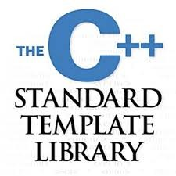
6.
O que é essa tal de STL?
Standard Template Library

Slide 20
Standard Template Library
STL != Biblioteca padrão do C++.
“Biblioteca Padrão de Modelos”.
Containers.
Iterators.
Algoritmos.
Functors.

Slide 21

7.
Qt
Uma breve introdução a esse poderoso toolkit!

Slide 22
Qt
“cute”.
Toolkit multiplataforma.
Criado pela empresa Trolltech.
Nokia.
KDE.

Slide 23
Qt
Let’s code...

Slide 24
8.
A melhor forma de estudar é...
All you need is code!

Slide 25
Formas de estudar
Software Livre.
KDE.
Maratona de Programação.
Pelo menos uma linha de código por dia!

Slide 26
9.
E agora? Para onde devo ir?
A continuação da sua trilha pelo mundo do C++

Slide 27
E agora, o que devo aprender?
O compilador é seu melhor amigo. Leia as mensagens que ele te manda.
C++11, C++14, C++17…
Boost C++.
Effective C++ (livro).

Slide 28
FIM!
Perguntas?
@cjlcarvalho
caiojcarvalho@gmail.com
caiojcarvalho.wordpress.com

